Slide 1
Curso introductorio de formación judicial sobre ciberdelincuencia y pruebas electrónicas
Disposiciones sustantivas del Convenio de Budapest - Parte 2
Xxxxx XXXXXXXX
Consejo de Europa
correo electrónico
DD Mes AAAA

Slide 2
Contenido de la sesión
Falsificación informática
Fraude informático
Pornografía infantil
Infracciones de la propiedad intelectual y de los derechos afines
Otras formas de responsabilidad
Notes:
Esta sesión se dividirá en 5 partes.
En la primera parte de la sesión se examinará el delito de falsificación informática del artículo 7 del Convenio de Budapest
La segunda parte de la sesión examinará el delito de fraude informático previsto en el artículo 8 del Convenio de Budapest.
En la tercera parte de la sesión se examinará el delito de pornografía infantil previsto en el artículo 9 del Convenio de Budapest.
En la cuarta parte de la sesión se examinará el delito relacionado con infracciones de la propiedad intelectual y los derechos afines previsto en el artículo 10 del Convenio de Budapest.
En la quinta parte de la sesión se examinarán las disposiciones sobre otras formas de responsabilidad ( tentativa y complicidad, así como la responsabilidad de las personas jurídica) previstas en los artículos 11 y 12 del Convenio de Budapest.

Slide 3
Propósito de la sesión
El propósito de esta sesión es que los participantes conozcan a fondo los elementos de los delitos informáticos, los delitos relacionados con el contenido y los delitos relacionados con infracciones de la propiedad intelectual y de los derechos afines, establecidos de conformidad con el Convenio de Budapest.
Notes:
El propósito de la sesión es proporcionar a los participantes una comprensión exhaustiva de las definiciones y los delitos contra la confidencialidad, la disponibilidad y la integridad de los sistemas informáticos y los datos informáticos, tal como se establece en el Convenio de Budapest.

Slide 4
Objetivos de la sesión
Al final de la lección los alumnos podrán:
Identificar los elementos que constituyen los delitos de:
Falsificación informática
Fraude informático
Pornografía infantil
Infracciones de la propiedad intelectual y de los derechos afines
Comprender cómo el Convenio de Budapest tipifica como delito la tentativa y la complicidad, así como el alcance de la responsabilidad de las personas jurídicas
Notes:
En esta diapositiva se describen los objetivos de esta sesión. Se pone de relieve los conocimientos que los participantes deben aprender mediante las diapositivas. Se puede informar a los participantes de que esta diapositiva se revisará al final de la sesión para evaluar si se han cumplido los objetivos.

Slide 5
Falsificación informática
Sección 1
Disposiciones sustantivas del Convenio de Budapest (Parte 2)
Notes:
Esta primera serie de diapositivas analizará el delito de falsificación informática del artículo 7 del Convenio de Budapest.

Slide 6
Falsificación informática
Falsificación informática
(Artículo 7 - Convenio de Budapest)
Establece un delito paralelo al de falsificación de documentos tangibles
Laguna en el derecho penal, ya que el delito de falsificación tradicional requiere la legibilidad visual de las afirmaciones o declaraciones contenidas en un documento
La falsificación tradicional no se aplica a los datos electrónicos
Notes:
La falsificación informática, descrita en el artículo 7 del Convenio de Budapest, es una modalidad particular de falsificación. En la mayoría de los países la falsificación es una infracción penal tradicional. Pero normalmente se refiere a objetos tangibles y a veces no se puede utilizar para penalizar la falsificación informática, o la falsificación de datos informáticos que no requiera la legibilidad visual de las afirmaciones o declaraciones plasmadas en un documento físico.
Esa fue la razón de la introducción en el Convenio del artículo 7 del Convenio de Budapest.
A este respecto, el Convenio pretende introducir un delito paralelo a la falsificación tradicional de documentos (documentos tangibles). Pero en este caso, el objeto del delito son los datos informáticos. Este delito lo cometen quienes introducen, alteran, borran o suprimen datos informáticos, lo que da lugar a datos carentes de autenticidad con la intención de que sea tomados o utilizados a efectos jurídicos como auténticos.
Para considerarse como delito, por supuesto, la acción debe ser intencionada e ilegítima.

Slide 7
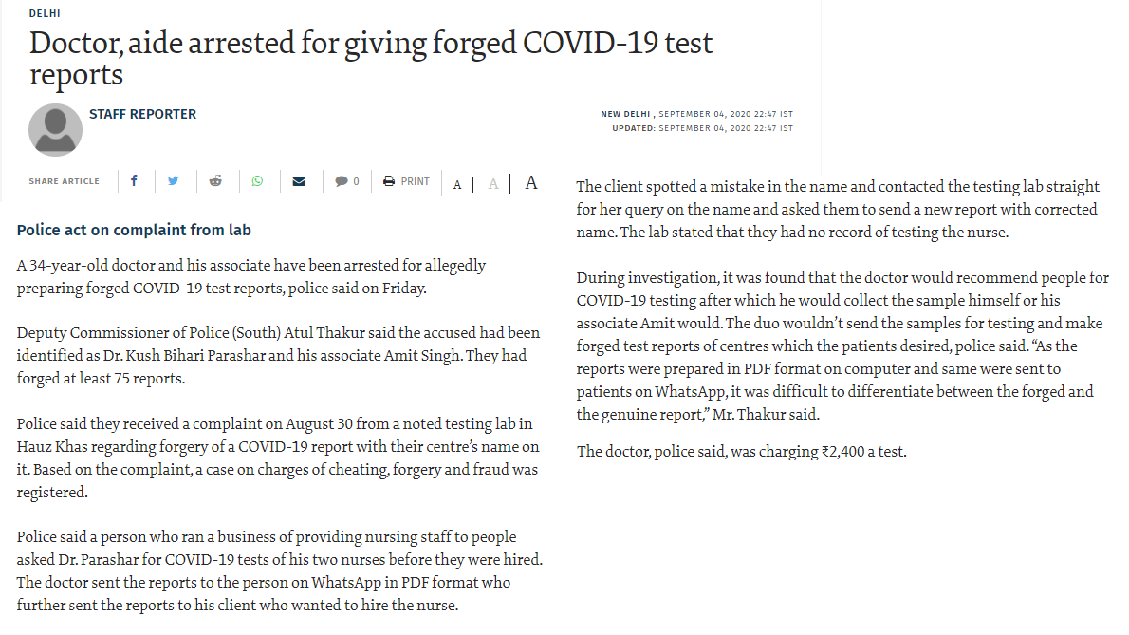
Falsificación informática: Ejemplo
Notes:
Esta diapositiva muestra una captura de pantalla de un artículo de prensa sobre la detención de un médico y su socio en la India por la presunta elaboración de informes de pruebas COVID-19 falsificados. Según el artículo, el médico recogía muestras de los pacientes, pero no las enviaba para su análisis. En su lugar, preparaba los resultados de las pruebas falsificadas alterando el formato PDF de las mismas en el ordenador. Enviaba los resultados de las pruebas a los pacientes a través de WhatsApp.
Enlace al artículo de la noticia: https://www.thehindu.com/news/cities/Delhi/doctor-aide-arrested-for-giving-forged-covid-19-test-reports/article32526435.ece

Slide 8
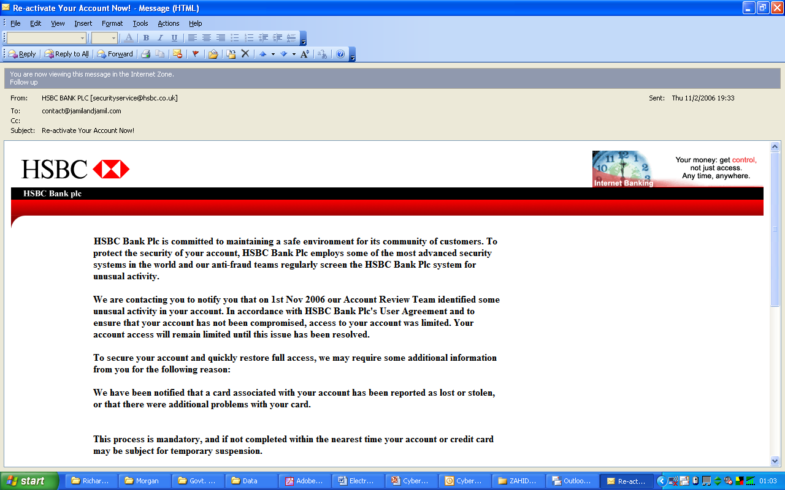
Falsificación informática: Ejemplo
Notes:
Esta diapositiva muestra otro ejemplo de falsificación informática (phishing) El formador puede señalar el texto del correo electrónico (incluido el logotipo y el nombre del remitente), que sugiere que el correo electrónico procedía del HSBC. El formador puede explicar que este tipo de correos electrónicos suelen enviarse con la intención de que se tengan en cuenta o se actúe sobre ellos con fines legales, como por ejemplo para iniciar transacciones.

Slide 9
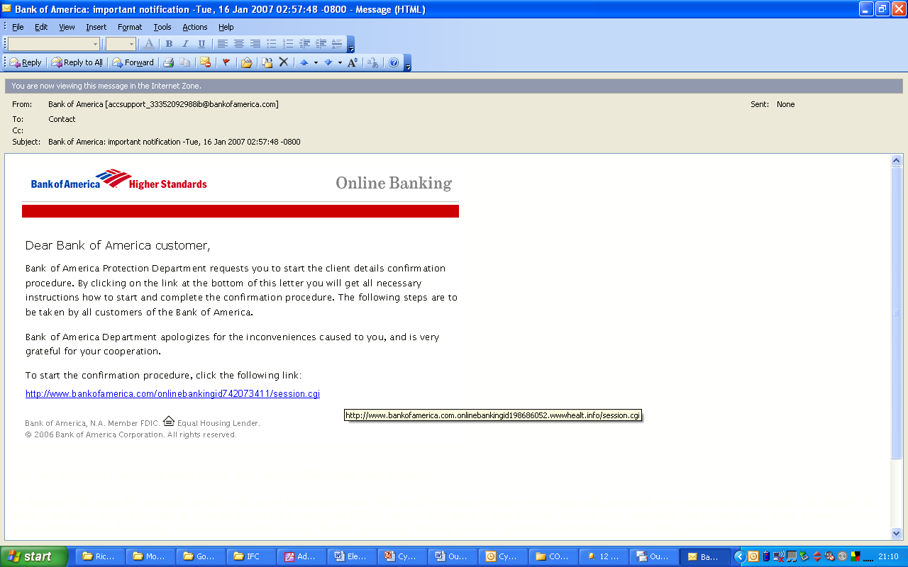
Falsificación informática: Ejemplo
Notes:
Esta diapositiva muestra otro ejemplo de falsificación informática (phishing) El formador puede señalar el texto del correo electrónico (incluido el logotipo y el nombre del remitente), que sugiere que el correo electrónico procedía del sistema bancario en línea del Bank of America. El formador puede entonces explicar que la URL del correo electrónico en realidad resuelve un sitio web falsificado de un tercero que no está relacionado con el Bank of America. El formador puede explicar que este tipo de correos electrónicos suelen enviarse con la intención de que se tengan en cuenta o se actúe sobre ellos con fines legales, como por ejemplo para iniciar transacciones.

Slide 10
Falsificación informática (“introducción, alteración…”)
Cada Parte adoptará las medidas legislativas y de otro tipo que resulten necesarias para tipificar como delito en su derecho interno la introducción, alteración, borrado o supresión deliberados e ilegítimos de datos informáticos que genere datos no auténticos con la intención de que sean tomados o utilizados a efectos legales como auténticos, con independencia de que los datos sean legibles e inteligibles directamente.
Las Partes podrán exigir que exista una intención dolosa o delictiva similar para que se considere que existe responsabilidad penal.
El alcance de este delito se limita a la falsificación de documentos por:
  Introducción de datos correctos o incorrectos
  Posteriores alteraciones (modificaciones, variaciones, cambios parciales)
  Borrado (eliminación de datos de un soporte de datos)
  Supresiones (retención, ocultación de datos)
Notes:
A la izquierda, esta diapositiva muestra el texto del artículo 7 del Convenio de Budapest con un elemento (“introducción, alteración, borrado o supresión”) resaltado.
En la parte derecha de esta diapositiva se ofrece una explicación del elemento resaltado. Aquí se enumeran los cuatro medios por los que puede producirse la falsificación de un documento auténtico en virtud del artículo 7. Son los siguientes:
Introducción de datos correctos o incorrectos (en el momento de su creación o introducción)
Alteraciones posteriores (lo que incluye modificaciones, variaciones o cambios parciales)
Borrado (eliminación de datos del soporte de datos)
Supresión (retención u ocultación de datos)

Slide 11
Falsificación informática (“datos no auténticos”)
Cada Parte adoptará las medidas legislativas y de otro tipo que resulten necesarias para tipificar como delito en su derecho interno la introducción, alteración, borrado o supresión deliberados e ilegítimos de datos informáticos que genere datos no auténticos con la intención de que sean tomados o utilizados a efectos legales como auténticos, con independencia de que los datos sean legibles e inteligibles directamente.
Las Partes podrán exigir que exista una intención dolosa o delictiva similar para que se considere que existe responsabilidad penal.
Normalmente, el término autenticidad se refiere a:
  Autenticidad en cuanto al autor de un documento
  Autenticidad en cuanto a la veracidad de la declaración contenida en el documento
La autenticidad en relación con los datos se refiere como mínimo al autor de los datos, independientemente de la exactitud o la veracidad de los contenidos de los mismos
La autenticidad también puede referirse a la autenticidad de los datos
Notes:
A la izquierda, esta diapositiva muestra el texto del artículo 7 del Convenio de Budapest con un elemento ("datos no auténticos") resaltado.
En la parte derecha de esta diapositiva se ofrece una explicación del elemento resaltado.
Como se señala en el informe explicativo del Convenio de Budapest, "los conceptos de falsificación varían mucho en la legislación interna de los diferentes países. En algunos, el concepto se basa en la autenticidad respecto del autor del documento y en otros está basado en la veracidad de la declaración contenida en el documento. A pesar de ello, se llegó al acuerdo de que el engaño respecto de la autenticidad se refiere, como mínimo, al autor de los datos, independientemente de la exactitud o la veracidad de los contenidos de los mismos. Las Partes pueden ampliar este concepto e incluir en el término "autenticidad" el carácter genuino de los datos.

Slide 12
Falsificación informática
(“con la intención de que sean…”)
Cada Parte adoptará las medidas legislativas y de otro tipo que resulten necesarias para tipificar como delito en su derecho interno la introducción, alteración, borrado o supresión deliberados e ilegítimos de datos informáticos que genere datos no auténticos con la intención de que sean tomados o utilizados a efectos legales como auténticos, con independencia de que los datos sean legibles e inteligibles directamente.
Las Partes podrán exigir que exista una intención dolosa o delictiva similar para que se considere que existe responsabilidad penal.
Requisito de intención adicional
La expresión "a efectos legales" se refiere también a las transacciones y documentos legales que son relevantes desde el punto de vista jurídico
Notes:
A la izquierda, esta diapositiva muestra el texto del artículo 7 del Convenio de Budapest con un elemento ("con la intención de que sean tomados o utilizados a efectos legales como auténticos") resaltado.
En la parte derecha de esta diapositiva se ofrece una explicación del elemento resaltado.
Además del requisito de que la falsificación informática se debe cometer intencionadamente, también según el artículo 7 la persona debe incurrir en la conducta necesaria con la intención de que el documento falsificado sea tomado o utilizado a efectos jurídicos (es decir, transacciones jurídicas y documentos jurídicamente relevantes). Además, las Partes pueden exigir que el objeto de la conducta sea la intención de defraudar a otra persona.

Slide 13
Falsificación informática (“con independencia... legibles directamente”)
Cada Parte adoptará las medidas legislativas y de otro tipo que resulten necesarias para tipificar como delito en su derecho interno la introducción, alteración, borrado o supresión deliberados e ilegítimos de datos informáticos que genere datos no auténticos con la intención de que sean tomados o utilizados a efectos legales como auténticos con independencia de que los datos sean legibles e inteligibles directamente.
Las Partes podrán exigir que exista una intención dolosa o delictiva similar para que se considere que existe responsabilidad penal.
Los datos no auténticos no tienen por qué ser directamente legibles o inteligibles por un ser humano
Notes:
A la izquierda, esta diapositiva muestra el texto del artículo 7 del Convenio de Budapest con un elemento ("con independencia de que los datos sean legibles e inteligibles directamente") resaltado.
En la parte derecha de esta diapositiva se ofrece una explicación del elemento resaltado.
Los datos no auténticos no tienen por qué ser directamente legibles por humanos o inteligibles. Este es un aspecto único de la falsificación informática, que, a diferencia de la falsificación tradicional, no requiere necesariamente que los datos falsificados puedan ser leídos por humanos.

Slide 14
Falsificación informática
(“intención dolosa…”)
Cada Parte adoptará las medidas legislativas y de otro tipo que resulten necesarias para tipificar como delito en su derecho interno la introducción, alteración, borrado o supresión deliberados e ilegítimos de datos informáticos que genere datos no auténticos con la intención de que sean tomados o utilizados a efectos legales como auténticos, con independencia de que los datos sean legibles e inteligibles directamente.
Las Partes podrían exigir que exista una intención dolosa o delictiva similar, para que se considere que existe responsabilidad penal.
Las partes pueden limitar la penalización de la falsificación informática con los siguientes elementos calificativos:
  Intención dolosa
  Intención delictiva
Notes:
A la izquierda, esta diapositiva muestra el texto del artículo 7 del Convenio de Budapest con un elemento ("intención dolosa o delictiva similar") resaltado.
En la parte derecha de esta diapositiva se ofrece una explicación del elemento resaltado.
Las Partes pueden restringir el ámbito de aplicación del artículo 7, que prevé la penalización general de la falsificación informática, con ciertas matizaciones. En particular, las Partes pueden exigir que la falsificación informática deba cometerse con la intención de defraudar o con una intención deshonesta similar.

Slide 15
Fraude informático
Sección 2
Disposiciones sustantivas del Convenio de Budapest (Parte 2)
Notes:
Esta primera serie de diapositivas analizará el delito de fraude informático del artículo 8 del Convenio de Budapest.

Slide 16
Fraude informático
Fraude informático
(Artículo 8 - Convenio de Budapest)
Establece un delito paralelo al de fraude en relación con delitos tangibles
Notes:
El fraude informático, tal y como se recoge en el artículo 8 del Convenio de Budapest, tipifica como delito el hecho de causar un perjuicio patrimonial a otra persona de forma intencionada e ilegítima, mediante la introducción, alteración, borrado o supresión de datos informáticos, o cualquier interferencia en el funcionamiento de un sistema informático, con la intención fraudulenta o dolosa de obtener, de manera ilegítima, un beneficio económico para uno mismo o para otra persona.
Se trata de un delito importante, sobre todo porque los activos representados o administrados en sistemas informáticos, como los fondos electrónicos, el dinero en depósito, etc., se han convertido en objeto de manipulaciones, similares a las formas tradicionales de patrimonio. Debido a la naturaleza única de la forma en que se puede cometer el fraude en relación con los activos administrados en los sistemas informáticos (es decir, a través de manipulaciones de entradas o de programas), el Convenio de Budapest exige a las Partes que adopten medidas legislativas para penalizarlo.

Slide 17
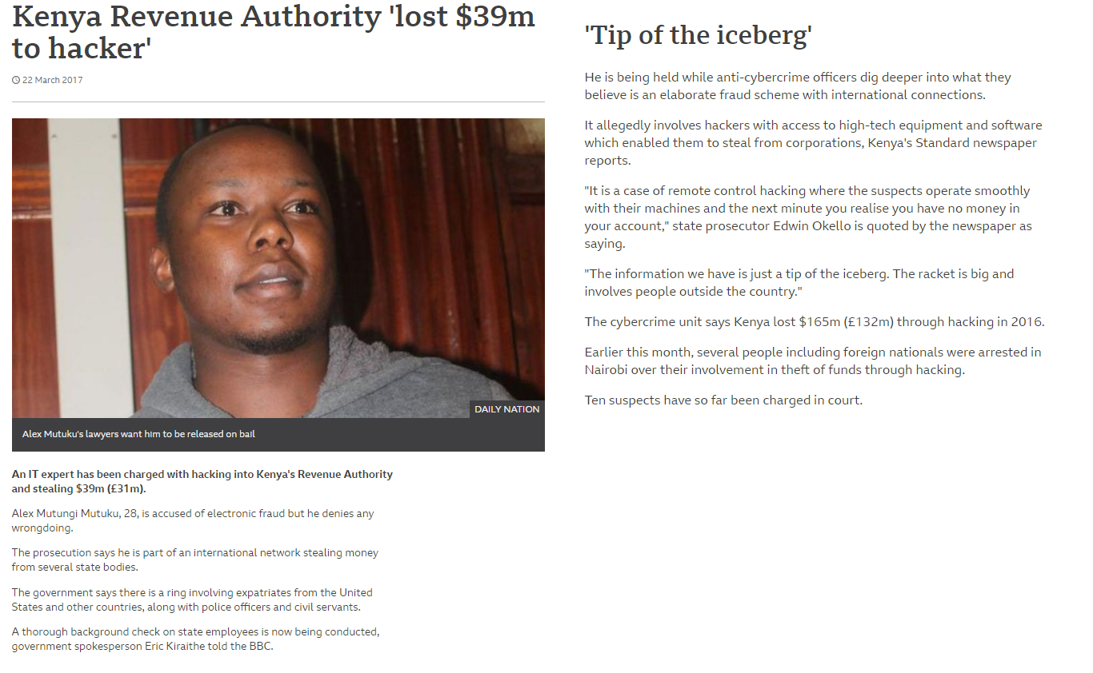
Fraude informático: Ejemplo
Notes:
La diapositiva muestra una captura de pantalla de un artículo de un sitio web en el que se describe cómo un hombre de Kenia fue acusado de haber cometido fraude electrónico al piratear el sitio web de la Autoridad Tributaria de Kenia. Un hombre de 28 años ha sido acusado de piratear los sistemas de la Autoridad Tributaria de Kenia (KRA) y de causar la pérdida de unos 4.000 millones de chelines. "Se trata de un caso de piratería por control remoto en el que los sospechosos operan sin problemas con sus máquinas y al minuto siguiente la víctima se da cuenta de que no tiene dinero en su cuenta. La información que tenemos es solo la punta del iceberg. El entramado es considerable y cuenta con la participación de personas de fuera del país“, declaró uno de los fiscales.
El enlace al artículo del sitio web está disponible aquí: https://www.bbc.com/news/world-africa-39351172

Slide 18
Fraude informático (“introducción, alteración, borrado …”)
Las Partes adoptarán las medidas legislativas o de otro tipo que resulten necesarias para tipificar como delito en su derecho interno los actos deliberados e ilegítimos que causen perjuicio patrimonial a otra persona mediante:
  la introducción, alteración, borrado o supresión de datos informáticos,
  cualquier interferencia en el funcionamiento de un sistema informático, con la intención fraudulenta o dolosa de obtener, de manera ilegítima, un beneficio económico para uno mismo o para otra persona.
El alcance de este delito se limita a causar la pérdida de bienes a otra persona mediante:
  Introducción de datos correctos o incorrectos
  Posteriores alteraciones (modificaciones, variaciones, cambios parciales)
  Borrado (eliminación de datos de un soporte de datos)
  Supresiones (retención, ocultación de datos)
  Interferencia en el funcionamiento de un sistema informático
Notes:
A la izquierda, esta diapositiva muestra el texto del artículo 8 del Convenio de Budapest con un elemento (“introducción, alteración, borrado o supresión de datos informáticos... Interferencia… funcionamiento de un sistema informático”) resaltado.
En la parte derecha de esta diapositiva se ofrece una explicación del elemento resaltado.
El Convenio recoge los cinco medios por los que se puede causar una pérdida de bienes en virtud del artículo 8. Son los siguientes:
Introducción de datos correctos o incorrectos (en el momento de su creación o introducción)
Alteraciones posteriores (lo que incluye modificaciones, variaciones o cambios parciales)
Borrado (eliminación de datos del soporte de datos)
Supresión (retención u ocultación de datos)
Interferencia (con el funcionamiento de un sistema informático)

Slide 19
Fraude informático
(“perjuicio patrimonial”)
Las Partes adoptarán las medidas legislativas o de otro tipo que resulten necesarias para tipificar como delito en su derecho interno los actos deliberados e ilegítimos que causen perjuicio patrimonial a otra persona mediante:
  a la introducción, alteración, borrado o supresión de datos informáticos,
  cualquier interferencia en el funcionamiento de un sistema informático, con la intención fraudulenta o dolosa de obtener, de manera ilegítima, un beneficio económico para uno mismo o para otra persona.
El acto de fraude informático debe causar a otra persona perjuicio patrimonial directo, pérdida de la posesión de un bien
Esto incluiría la pérdida de:
  Dinero
  Cosas tangibles
  Cosas intangibles que tengan un valor económico
Notes:
A la izquierda, esta diapositiva muestra el texto del artículo 8 del Convenio de Budapest con un elemento (“perjuicio patrimonial”) resaltado.
En la parte derecha de esta diapositiva se ofrece una explicación del elemento resaltado.
Con respecto al delito de fraude informático, es necesario que la conducta tenga como resultado la pérdida económica o de posesión directa de los bienes de otra persona. Esto puede incluir la pérdida de dinero, bienes tangibles e intangibles con un valor económico.

Slide 20
Fraude informático ("dolosa... delictiva...")
Las Partes adoptarán las medidas legislativas o de otro tipo que resulten necesarias para tipificar como delito en su derecho interno los actos deliberados e ilegítimos que causen perjuicio patrimonial a otra persona mediante:
  la introducción, alteración, borrado o supresión de datos informáticos,
  cualquier interferencia en el funcionamiento de un sistema informático, con la intención fraudulenta o dolosa de obtener, de manera ilegítima, un beneficio económico para uno mismo o para otra persona.
Requisito de intención adicional
El acto debe ser cometido por el autor con la intención de obtener un beneficio ilícito para sí mismo o para otra persona
Notes:
A la izquierda, esta diapositiva muestra el texto del artículo 8 del Convenio de Budapest con un elemento (“intención fraudulenta o dolosa de obtener, de manera ilegítima, un beneficio económico para uno mismo o para otra persona”) resaltado.
En la parte derecha de esta diapositiva se ofrece una explicación del elemento resaltado.
Además del requisito de que el fraude informático se cometa intencionadamente, el artículo 8 también exige que una persona cometa la conducta necesaria con la intención fraudulenta o dolosa de obtener sin derecho un beneficio económico para sí mismo o para otra persona. Así, por ejemplo, no se pretende incluir en el delito establecido por este artículo aquellas prácticas comerciales con respecto a la competencia en el mercado, que pueden causar un perjuicio patrimonial a una persona y beneficiar a otra, pero que no son llevadas a cabo con una intención fraudulenta o dolosa.

Slide 21
EXPLOTACIÓN SEXUAL INFANTIL EN LÍNEA
Sección 3
Disposiciones sustantivas del Convenio de Budapest (Parte 2)
Notes:
El Convenio de Budapest -un documento visionario y perdurable- va más allá de la penalización de las imágenes de explotación sexual infantil en línea a través del artículo 9. Esto se debe a que el artículo 9 tipifica como delito la pornografía infantil que consiste en representaciones visuales de imágenes realistas, incluidas las animaciones, que no implican la explotación del niño.
Este conjunto de diapositivas analizará el delito de pornografía infantil previsto en el artículo 9 del Convenio de Budapest.

Slide 22
Pornografía infantil
la pornografía infantil
(Artículo 9 - Convenio de Budapest)
Gran innovación
Penalización de los actos relacionados con la pornografía infantil cometidos mediante un sistema informático
Aspectos importantes:
  Penalización de “pseudoimágenes”;
  Castigo a la mera posesión de material de pornografía infantil
    No está contemplado en muchas de las legislaciones
    Enfoque muy común de todos los foros internacionales (por ejemplo, la ONU)
    Unión Europea
      Pone de relieve la mera posesión de material de pornografía infantil
      Directiva 2011/93/UE, del Parlamento Europeo y del Consejo
Notes:
El artículo 9 del Convenio de Budapest revela una de las grandes innovaciones de este tratado: penaliza los actos de pornografía infantil cometidos por medio de un sistema informático.
El comercio con la pornografía infantil aumentó enormemente con la llegada de Internet. Las redes de comunicación e información ofrecen un gran número de ventajas y posibilidades para quienes buscan este tipo de contenidos. Además, en Internet, los usuarios pueden ser anónimos, al tiempo que acceden a material de abuso infantil en línea.
En cuanto a los delitos de pornografía infantil, hay un aspecto especialmente polémico: la penalización de las "pseudoimágenes". Los artículos de la Convención cubren no solo las situaciones de imágenes en las que se fotografía a un niño real durante la actividad sexual, sino también las representaciones falsas de niños, por ejemplo, las imágenes de niños creadas completamente por ordenador (transformando, por ejemplo, la cabeza de un niño en el cuerpo del adulto que comete el acto sexual) o las imágenes de adultos que fingen (de forma convincente) ser niños.
Es preciso debatir un segundo aspecto importante, ya que se contempla ampliamente en el texto del Convenio: el castigo de la mera posesión de material de pornografía infantil. El artículo 9, 1 define como infracción la mera posesión de este tipo de material, dentro de un sistema informático y también la obtención de dichas imágenes para uso puramente personal. Este enfoque es el que suelen adoptar otros foros internacionales que han estudiado el tema.
La tipificación como delito de la mera posesión de material de pornografía infantil está facilitando mucho la investigación penal sobre este tema, ya que, en virtud de esta disposición, cualquier persona que tenga en su poder este tipo de material puede ser procesada, y no es necesario demostrar la intención específica de utilizar las imágenes de una determinada manera (por ejemplo, venderlas) o de participar en su producción. Esto también significa que los sospechosos de pederastia pueden ser castigados sin ninguna prueba de que hayan actuado según sus impulsos hacia un niño. Y, por supuesto, la policía y los tribunales pueden investigar y condenar de este modo a los presuntos proveedores de pornografía infantil (aunque sea por la mera posesión), con o sin pruebas de que haya habido realmente actividad comercial.
En este sentido, es importante considerar también la opción jurídica de la Unión Europea. Durante muchos años, la Unión Europea decidió penalizar la mera posesión de material de pornografía infantil, desde la Decisión del Consejo de 29 de mayo de 2000. Más recientemente, la Directiva 2011/92/UE del Parlamento Europeo y del Consejo, de 13 de diciembre de 2011, relativa a la lucha contra los abusos sexuales y la explotación sexual de los menores y la pornografía infantil y por la que se sustituye la Decisión Marco 2004/68/JAI del Consejo, estableció que los Estados miembros de la Unión Europea debían tipificar como delito, entre otras conductas ilícitas, la adquisición o posesión de pornografía infantil (artículo 5, 2). Sin embargo, el mismo documento deja a la discreción de cada uno de los Estados miembros decidir si esta incriminación se aplica a los casos en que ese material pornográfico sea poseído por el productor únicamente para su uso privado (en la medida en que no se haya utilizado material pornográfico para su producción y siempre que el acto no implique riesgo de difusión del material).
Esta opción de la Unión Europea está absolutamente en consonancia con el artículo 9 del Convenio de Budapest, que incrimina la producción, la oferta o la puesta a disposición, la difusión o la transmisión, la adquisición o la mera posesión de pornografía infantil en un sistema informático o en un soporte de datos informáticos. Sin embargo, la inclusión de "adquirir" o "poseer" permite que las Partes en el Convenio formulen reservas al respecto.
Esta opción fue reforzada por el Convenio para la Protección de los Niños (STCE 201), publicado por el Consejo de Europa y abierto a la firma en 2007. El objetivo de este tratado es armonizar las disposiciones de derecho penal, dentro de las Partes, con el fin de proteger a los niños de la explotación sexual. De acuerdo con el artículo 20, entre otras cosas, debe tipificarse como delito el "la adquisición para sí o para otro de pornografía infantil" y la "posesión de pornografía infantil".

Slide 23
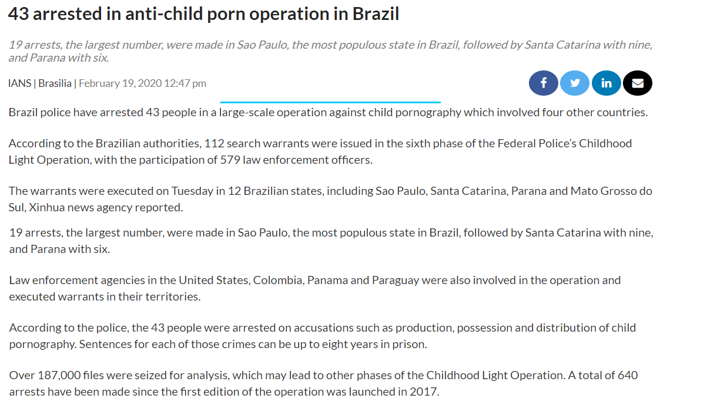
Pornografía infantil: Ejemplo
Notes:
Esta diapositiva contiene una captura de pantalla de un artículo de prensa en el que se describe la detención de 43 personas en una operación contra la pornografía infantil llevada a cabo en el Brasil en coordinación con las fuerzas del orden de Estados Unidos, Colombia, Panamá y el Paraguay. Se cree que estas personas estaban implicadas en la producción, posesión y distribución de pornografía infantil a través de sistemas informáticos, todos ellos delitos contemplados en el Convenio de Budapest. El informe también explica cómo se confiscaron 187.000 archivos para su análisis.
Enlace al artículo de la noticia: https://www.thestatesman.com/world/43-arrested-anti-child-porn-operation-brazil-1502857436.html

Slide 24
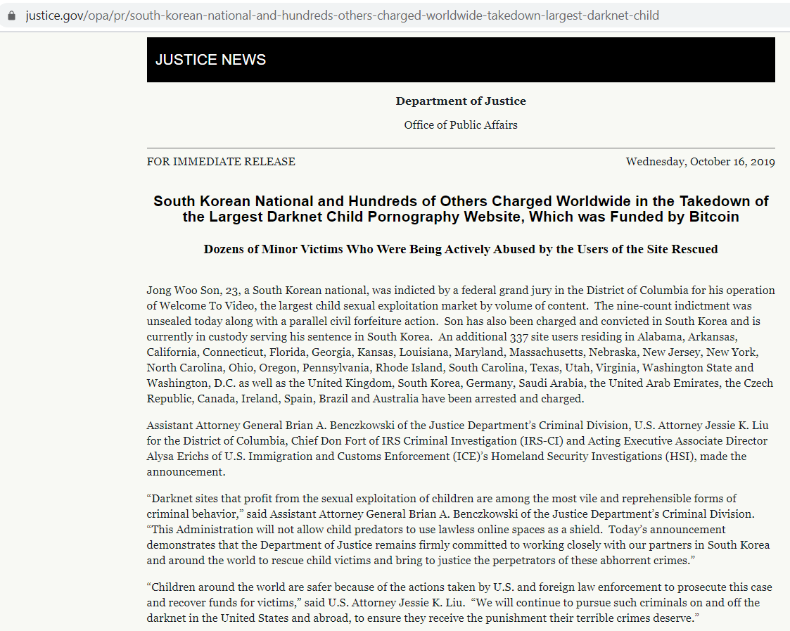
Pornografía infantil: Ejemplo
Notes:
Esta diapositiva contiene una captura de pantalla de un comunicado de prensa del Departamento de Justicia de EE.UU. sobre la acusación de cientos de personas de todo el mundo en relación con el mayor sitio web de pornografía infantil de la Internet oscura. Un ciudadano surcoreano fue acusado de gestionar el sitio web Welcome to the Video, mientras que 337 usuarios del sitio también fueron detenidos y acusados.

Slide 25
Pornografía infantil (“ilegítima”)
1 Cada Parte adoptará las medidas legislativas y de otro tipo que resulten necesarias para tipificar como delito en su derecho interno la comisión deliberada e ilegítima de los siguientes actos:
  a la producción de pornografía infantil con la intención de difundirla a través de un sistema informático;
  b la oferta o la puesta a disposición de pornografía infantil a través de un sistema informático;
  c la difusión o la transmisión de pornografía infantil a través de un sistema informático;
  d la adquisición, para uno mismo o para otros, de pornografía infantil a través de un sistema informático;
  e la posesión de pornografía infantil en un sistema informático o en un dispositivo de almacenamiento de datos informáticos.
Puede haber defensas, excusas o principios legales pertinentes similares que eximan a una persona de la responsabilidad penal
Estas defensas pueden basarse en la libertad de expresión, la libertad de pensamiento y el derecho a la privacidad
Las Partes también pueden permitir una defensa en relación con los materiales pornográficos que tengan un mérito artístico, médico, científico o similares características
Notes:
A la izquierda, esta diapositiva muestra el texto del artículo 9 del Convenio de Budapest con un elemento (“ilegítimo”) resaltado.
En la parte derecha de esta diapositiva se ofrece una explicación del elemento resaltado.
Muchos de los delitos contemplados en el Convenio de Budapest deben cometerse "de manera ilegítima", o sin autorización de la persona o entidad correspondiente. Es posible que la conducta descrita en el artículo 9 se realice "de manera legítima". Existen otras defensas ante la conducta descrita en el artículo 9; por ejemplo, que el material pornográfico tenga un mérito artístico, médico, científico o similar.

Slide 26
Pornografía infantil
(“producción… oferta…”)
1 Cada Parte adoptará las medidas legislativas y de otro tipo que resulten necesarias para tipificar como delito en su derecho interno la comisión deliberada e ilegítima de los siguientes actos:
  la producción de pornografía infantil con la intención de difundirla a través de un sistema informático;
  la oferta o la puesta a disposición de pornografía infantil a través de un sistema informático;
  la difusión o la transmisión de pornografía infantil a través de un sistema informático;
  la adquisición, para uno mismo o para otros, de pornografía infantil a través de un sistema informático;
  la posesión de pornografía infantil en un sistema informático o en un dispositivo de almacenamiento de datos informáticos.
Consecuencias penales vinculadas a cada participante en la cadena desde la producción hasta la posesión de pornografía infantil
Penaliza:
  La producción de pornografía infantil (con la intención de difundirla a través de un sistema informático)
  El ofrecimiento de pornografía infantil (pedir a otros que obtengan pornografía infantil)
  La puesta a disposición de pornografía infantil (colocación de pornografía infantil en línea para el uso de otros, en particular mediante la creación de sitios web de pornografía infantil)
Notes:
A la izquierda, esta diapositiva muestra el texto del artículo 9 del Convenio de Budapest con un elemento (“producción..la oferta o la puesta a disposición”) resaltado.
En la parte derecha de esta diapositiva se ofrece una explicación de los elementos resaltados.

Slide 27
Pornografía infantil (“difusión…transmisión…”)
1 Cada Parte adoptará las medidas legislativas y de otro tipo que resulten necesarias para tipificar como delito en su derecho interno la comisión deliberada e ilegítima de los siguientes actos:
  la producción de pornografía infantil con la intención de difundirla a través de un sistema informático;
  la oferta o la puesta a disposición de pornografía infantil a través de un sistema informático;
  La difusión o la transmisión de pornografía infantil a través de un sistema informático;
  La adquisición, para uno mismo o para otros, de pornografía infantil a través de un sistema informático;
  La posesión de pornografía infantil en un sistema informático o en un dispositivo de almacenamiento de datos informáticos.
Penaliza:
  La distribución de pornografía infantil (difusión activa de pornografía infantil)
  La transmisión de pornografía infantil (envío de pornografía infantil a través del sistema informático)
  La adquisición, para uno mismo o para otros, de pornografía infantil (obtener activamente pornografía infantil, por ej., descargándola)
  La posesión de pornografía infantil (posesión en sistema informático o dispositivo de almacenamiento de datos informáticos)
Notes:
A la izquierda, esta diapositiva muestra el texto del artículo 9 del Convenio de Budapest con un elemento (“difusión... transmisión...adquisición... posesión”) resaltado.
En la parte derecha de esta diapositiva se ofrece una explicación de los elementos resaltados.

Slide 28
Pornografía infantil
(“material pornográfico…”)
2 A los efectos del párrafo 1 anterior, se entenderá por «pornografía infantil» todo material pornográfico que contenga la representación visual de:
  un menor adoptando un comportamiento sexualmente explícito;
  una persona que parezca un menor adoptando un comportamiento sexualmente explícito;
  imágenes realistas que representen a un menor adoptando un comportamiento sexualmente explícito.
3 A los efectos del párrafo 2 anterior, el término "menor" incluirá a todas las personas menores de 18 años. Las Partes podrán, no obstante, exigir un límite de edad inferior, que deberá ser como mínimo de 16 años.
4 Las Partes podrán reservarse el derecho a no aplicar, en todo o en parte, los apartados d) y e) del párrafo 1 y los apartados b) y c) del párrafo 2.
Se rige por las normas nacionales relativas a la clasificación de los materiales como:
  Obscenos
  Incompatibles con la moral pública
  Similarmente corruptos
Los materiales con méritos artísticos, médicos, científicos o similares características no pueden ser clasificados como pornográficos
La representación visual incluye los datos almacenados en un sistema informático o un medio de almacenamiento que puedan convertirse en imágenes visuales
Notes:
A la izquierda, esta diapositiva muestra el texto del artículo 9 del Convenio de Budapest con un elemento (material pornográfico...contenga la representación visual de”) resaltado.
En la parte derecha de esta diapositiva se ofrece una explicación del elemento resaltado.
En particular, en esta diapositiva se explican los criterios para determinar si un material es de naturaleza pornográfica. El contenido se determinará según las normas nacionales relativas a la obscenidad, la moralidad pública, etc.
Aunque el lenguaje del artículo 9 sugiere que el material pornográfico debe constituir una representación visual, también se pretende incluir los datos almacenados en un sistema informático o en un medio de almacenamiento de datos informáticos susceptibles de convertirse en imágenes visuales.

Slide 29
Pornografía infantil ("comportamiento sexualmente explícito...")
2 A los efectos del párrafo 1 anterior, se entenderá por «pornografía infantil» todo material pornográfico que contenga la representación visual de:
  a un menor adoptando un comportamiento sexualmente explícito;
  b una persona que parezca un menor adoptando un comportamiento sexualmente explícito;
  c imágenes realistas que representen a un menor adoptando un comportamiento sexualmente explícito.
3 A los efectos del párrafo 2 anterior, el término "menor" incluirá a todas las personas menores de 18 años. Las Partes podrán, no obstante, exigir un límite de edad inferior, que deberá ser como mínimo de 16 años.
4 Las Partes podrán reservarse el derecho a no aplicar, en todo o en parte, los apartados d) y e) del párrafo 1 y los apartados b) y c) del párrafo 2.
Abarca por lo menos:
  Las relaciones sexuales, ya sea en forma genital-genital, oral-genital, anal- genital u oral-anal, entre menores, o entre un adulto y un menor, del mismo sexo o del sexo opuesto
  La bestialidad
  La masturbación
  Los abusos sádicos o masoquistas en un contexto sexual
  La exhibición lasciva de los genitales o la zona púbica de un menor.
Las Partes pueden utilizar una definición más amplia de comportamiento sexualmente explícito
No es relevante si el comportamiento es real o simulado
Notes:
A la izquierda, esta diapositiva muestra el texto del artículo 9 del Convenio de Budapest con un elemento (comportamiento sexualmente explícito”) resaltado.
En la parte derecha de esta diapositiva se ofrece una explicación del elemento resaltado.
Se esbozan unos criterios mínimos para determinar si el material en cuestión representa una "conducta sexualmente explícita". Las Partes son libres de utilizar una definición más amplia. Es importante señalar que la conducta sexualmente explícita que se representa no tiene por qué ser una conducta sexualmente explícita real; y puede ser simulada.

Slide 30
Pornografía infantil
(“representación visual… menor…”)
2 A los efectos del párrafo 1 anterior, se entenderá por «pornografía infantil» todo material pornográfico que contenga la representación visual de:
  a un menor adoptando un comportamiento sexualmente explícito;
  b una persona que parezca un menor adoptando un comportamiento sexualmente explícito;
  c imágenes realistas que representen a un menor adoptando un comportamiento sexualmente explícito.
3 A los efectos del párrafo 2 anterior, el término "menor" incluirá a todas las personas menores de 18 años. Las Partes podrán, no obstante, exigir un límite de edad inferior, que deberá ser como mínimo de 16 años.
4 Las Partes podrán reservarse el derecho a no aplicar, en todo o en parte, los apartados d) y e) del párrafo 1 y los apartados b) y c) del párrafo 2.
Se cubren las siguientes representaciones visuales:
  Abuso sexual de un niño real
  Imágenes pornográficas que muestran a una persona que parezca un menor adoptando un comportamiento sexualmente explícito;
  Imágenes que, si bien "realistas", no implican de hecho la participación de un niño real en un comportamiento sexualmente explícito; tales como las imágenes modificadas de personas físicas, o incluso generadas totalmente por medios informáticos
Notes:
A la izquierda, esta diapositiva muestra el texto del artículo 9 del Convenio de Budapest con un elemento (“representación visual de un menor... persona que parezca un menor... imágenes realistas que representen a un menor”) resaltado.
En la parte derecha de esta diapositiva se ofrece una explicación de los elementos resaltados.
Se señala y explica el objeto de la representación según el artículo 9. Representaciones de abuso sexual de niños reales; imágenes que muestran a una persona que parece ser un menor (sea o no realmente un menor) participando en una conducta sexualmente explícita; e imágenes que, aunque sean realistas, no implican de hecho a un niño real involucrado en una conducta sexualmente explícita.

Slide 31
Pornografía infantil
(“Menor…menores de 18 años”)
2 A los efectos del párrafo 1 anterior, se entenderá por «pornografía infantil» todo material pornográfico que contenga la representación visual de:
  a un menor adoptando un comportamiento sexualmente explícito;
  b una persona que parezca un menor adoptando un comportamiento sexualmente explícito;
  c imágenes realistas que representen a un menor adoptando un comportamiento sexualmente explícito.
3 A los efectos del párrafo 2 anterior, el término "menor" incluirá a todas las personas menores de 18 años. Las Partes podrán, no obstante, exigir un límite de edad inferior, que deberá ser como mínimo de 16 años.
4 Las Partes podrán reservarse el derecho a no aplicar, en todo o en parte, los apartados d) y e) del párrafo 1 y los apartados b) y c) del párrafo 2.
En consonancia con la definición de niño del artículo 1 de la Convención de las Naciones Unidas sobre los Derechos del Niño
Por menor se entiende generalmente toda persona menor de 18 años. Las Partes pueden exigir un límite de edad inferior siempre que no sea inferior a 16 años
La edad se refiere al uso de menores (reales o ficticios) como objetos sexuales, y no a la edad necesaria para consentir una relación sexual
Notes:
A la izquierda, esta diapositiva muestra el texto del artículo 9 del Convenio de Budapest con un elemento (“menores de 18 años”) resaltado.
En la parte derecha de esta diapositiva se ofrece una explicación del elemento resaltado.
Se define el término "menor" tal y como se utiliza en el artículo 9. El alcance de esta definición se limita a la representación de niños reales/ficticios como objetos sexuales; y no se relaciona de ninguna manera con la determinación de la edad de consentimiento para las relaciones sexuales.

Slide 32
INFRACCIONES DE LA PROPIEDAD INTELECTUAL Y DE LOS DERECHOS AFINES
Sección 4
Disposiciones sustantivas del Convenio de Budapest (Parte 2)
Notes:
Este conjunto de diapositivas explorará el delito de infracción de la propiedad intelectual y los derechos afines en virtud del artículo 10 del Convenio de Budapest.

Slide 33
Infracciones de la propiedad intelectual
y de los derechos afines
Derechos de propiedad intelectual
(Artículo 10 - Convenio de Budapest)
no crea una nueva normativa al respecto
propósito del Convenio de Budapest
  aplicar las normas anteriores sobre propiedad intelectual: lo que se cumple en el mundo real debe cumplirse también en la realidad en línea
  las infracciones de la propiedad intelectual en línea, o cometidas por medio de un sistema informático, deben ser castigadas como si se cometieran en el mundo real
El Convenio de Budapest hace referencia a los tratados internacionales existentes
  Acuerdo de París del 24 de julio de 1971
  Convenio de Berna
  Tratados de la OMPI
Notes:
El Convenio de Budapest no incluye ninguna infracción específica en materia de propiedad intelectual. Más bien, el artículo 10 del Convenio de Budapest solo subraya que las normas existentes y bien establecidas sobre propiedad intelectual en el derecho internacional deben aplicarse al entorno en línea: lo que está prohibido en la vida real también debe estar prohibido en línea. Las infracciones de la propiedad intelectual en línea, o cometidas por medio de un sistema informático, deben ser castigadas como si se cometieran en el mundo real. Por ello, el Convenio de Budapest se remite a los tratados y acuerdos internacionales ya existentes en esta materia (Acuerdo de París de 24 de julio de 1971, Convenio de Berna y tratados de la OMPI).

Slide 34
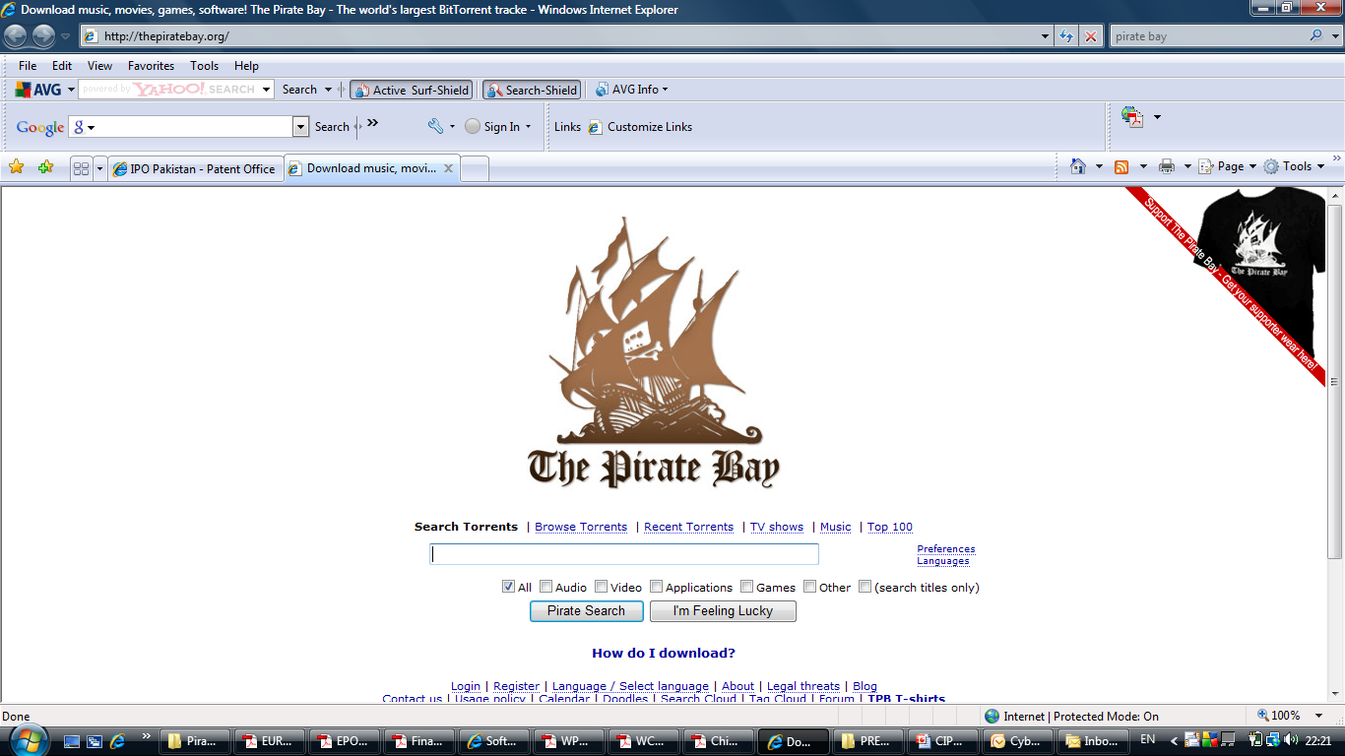
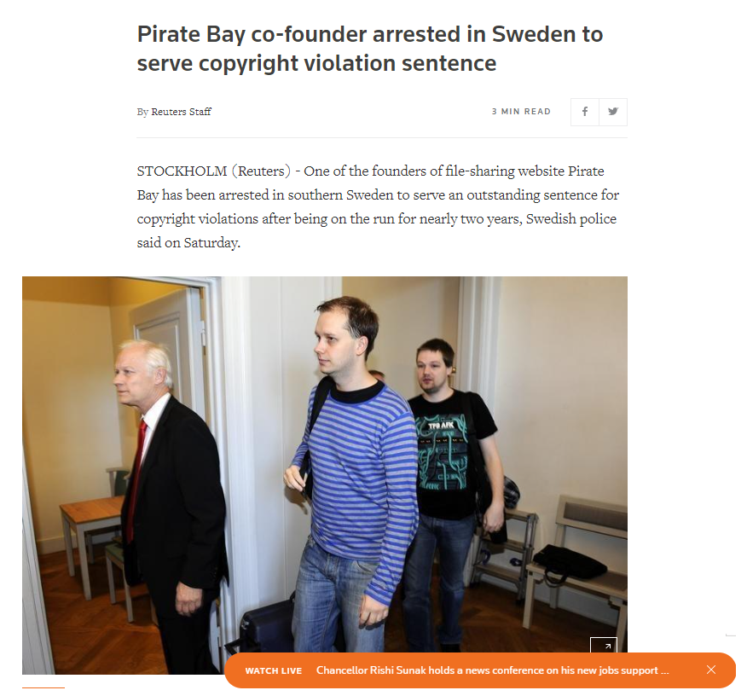
Infracciones de la propiedad intelectual
y de los derechos afines
Notes:
La imagen de la izquierda muestra una captura de pantalla de un sitio web muy popular que ofrece enlaces para descargar material pirata a través de una red de intercambio entre iguales.
El formador puede utilizar la imagen de la derecha para explicar cómo los fundadores del sitio web The Pirate Bay fueron condenados por un tribunal sueco por infringir la propiedad intelectual. Esto puede utilizarse para explicar cómo Suecia aplicó el artículo 10 del Convenio de Budapest.
Enlace al artículo completo: https://uk.reuters.com/article/us-sweden-piratebay/pirate-bay-co-founder-arrested-in-sweden-to-serve-copyright-violation-sentence-idUKKBN0EB0XF20140531

Slide 35
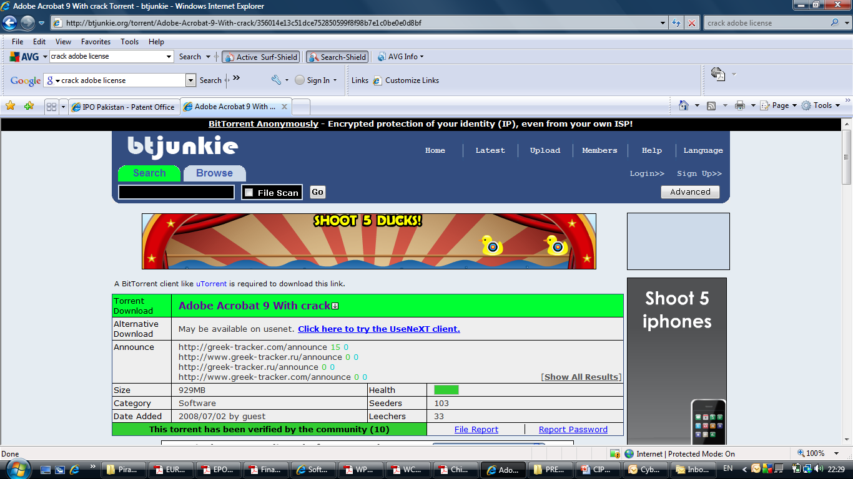
Infracciones de la propiedad intelectual
y de los derechos afines
Notes:
La diapositiva contiene una captura de pantalla de un sitio web que ofrece versiones piratas del software de Adobe. El formador puede mostrarlo como otro ejemplo de infracción de la propiedad intelectual cometida mediante el uso de un sistema informático.

Slide 36
Infracciones de la propiedad intelectual y de los derechos afines (“infracciones de la propiedad intelectual…”)
1 Cada Parte adoptará las medidas legislativas y de otro tipo que resulten necesarias para tipificar como delito en su derecho interno las infracciones de la propiedad intelectual, de conformidad con las obligaciones que haya contraído en aplicación del Acta de París de 24 de julio de 1971, por la cual se revisó el Convenio de Berna para la protección de las obras literarias y artísticas, del Acuerdo sobre los aspectos de los derechos de propiedad intelectual relacionados con el comercio y del Tratado de la OMPI sobre Derecho de Autor, a excepción de cualquier derecho moral otorgado por dichos Convenios, cuando tales actos se cometan deliberadamente, a escala comercial y por medio de un sistema informático.
Tipifica como delito las infracciones deliberadas de la propiedad intelectual y de derechos afines derivados de los acuerdos enumerados en el artículo, cuando dichas infracciones se hayan cometido mediante un sistema informático y a escala comercial
La disposición se limita a asegurar que los delitos de propiedad intelectual existentes, promulgados en virtud de obligaciones internacionales, se apliquen a los actos cometidos por medio de un sistema informático
Notes:
A la izquierda, esta diapositiva muestra el texto del artículo 7 del Convenio de Budapest con un elemento (“infracciones de la propiedad intelectual, de conformidad con las obligaciones que haya contraído en aplicación del Acta de París de 24 de julio de 1971, por la cual se revisó el Convenio de Berna para la protección de las obras literarias y artísticas, del Acuerdo sobre los aspectos de los derechos de propiedad intelectual relacionados con el comercio y del Tratado de la OMPI sobre Derecho de Autor…. deliberadamente... Por medio de un sistema informático”) resaltado.
En la parte derecha de esta diapositiva se ofrece una explicación del elemento resaltado.
El artículo 10 se refiere a la infracción de la propiedad intelectual (y derechos afines), pero no a los derechos morales. De acuerdo con el Convenio de Budapest, las Partes solo deben ampliar las obligaciones que ya tienen en virtud de los distintos instrumentos internacionales con respecto a las infracciones cometidas por medio de un sistema informático. Si, por ejemplo, una Parte no tiene ninguna obligación de este tipo, no necesita aplicar el artículo 10 del Convenio de Budapest. Del mismo modo, si una Parte tiene reservas con respecto a los instrumentos internacionales existentes relacionados con la propiedad intelectual, puede aplicar las mismas reservas con respecto a la aplicación del artículo 10.

Slide 37
Infracciones de la propiedad intelectual y
de derechos afines (“escala comercial”)
1 Cada Parte adoptará las medidas legislativas y de otro tipo que resulten necesarias para tipificar como delito en su derecho interno las infracciones de la propiedad intelectual, de conformidad con las obligaciones que haya contraído en aplicación del Acta de París de 24 de julio de 1971, por la cual se revisó el Convenio de Berna para la protección de las obras literarias y artísticas, del Acuerdo sobre los aspectos de los derechos de propiedad intelectual relacionados con el comercio y del Tratado de la OMPI sobre Derecho de Autor, a excepción de cualquier derecho moral otorgado por dichos Convenios, cuando tales actos se cometan deliberadamente, a escala comercial y por medio de un sistema informático.
De acuerdo con el artículo 61 del Acuerdo sobre los ADPIC
Se ocupa de la piratería a escala comercial
Las Partes pueden ir más allá del umbral de la piratería a escala comercial y tipificar como delito otros casos de infracción de la propiedad intelectual
Notes:
A la izquierda, esta diapositiva muestra el texto del artículo 10 del Convenio de Budapest con un elemento (“a escala comercial”) resaltado.
En la parte derecha de esta diapositiva se ofrece una explicación del elemento resaltado.
El artículo 10 se extiende a las infracciones de la propiedad intelectual en una venta comercial, con lo que se pretende estar en consonancia con el marco internacional existente en el Acuerdo sobre los ADPIC. Las Partes pueden tratar de ampliarlo a todas las formas de infracción, aunque no se cometan a escala comercial.

Slide 38
Infracciones de la propiedad intelectual y de los derechos afines (“infracciones de los derechos afines…”)
2 Cada Parte adoptará las medidas legislativas y de otro tipo que resulten necesarias para tipificar como delito en su derecho interno las infracciones de derechos afines, definidas en su legislación, de conformidad con las obligaciones que haya asumido en aplicación de la Convención Internacional sobre la Protección de los Artistas Intérpretes o Ejecutantes, los Productores de Fonogramas y los Organismos de Radiodifusión (Convención de Roma), del Acuerdo sobre los aspectos de los derechos de propiedad intelectual relacionados con el comercio y del Tratado de la OMPI sobre Interpretación o Ejecución y Fonogramas, a excepción de cualquier derecho moral conferido por dichos Convenios, cuando tales actos se cometan deliberadamente, a escala comercial y por medio de un sistema informático.
Tipifica como delito las infracciones deliberadas de derechos afines derivados de los acuerdos enumerados en el artículo, cuando dichas infracciones se hayan cometido mediante un sistema informático y a escala comercial
La disposición se limita a asegurar que las infracciones de los derechos afines existentes, promulgados en virtud de obligaciones internacionales, se apliquen a los actos cometidos por medio de un sistema informático
Notes:
A la izquierda, esta diapositiva muestra el texto del artículo 10 del Convenio de Budapest con un elemento (“infracciones de derechos afines… Convención Internacional sobre la Protección de los Artistas Intérpretes o Ejecutantes, los Productores de Fonogramas y los Organismos de Radiodifusión (Convención de Roma), del Acuerdo sobre los aspectos de los derechos de propiedad intelectual relacionados con el comercio y del Tratado de la OMPI sobre Interpretación o Ejecución y Fonogramas…deliberadamente…. por medio de un sistema informático”) resaltado.
En la parte derecha de esta diapositiva se ofrece una explicación del elemento resaltado.
Esta diapositiva es idéntica a la anterior, aunque en lugar de tratar la "propiedad intelectual", trata los "derechos afines". Los derechos afines, también denominados "derechos conexos", se refieren a los derechos de una obra creativa no relacionados con el autor real de la obra, como por ejemplo los derechos de los intérpretes o ejecutantes.

Slide 39
Infracciones de la propiedad intelectual y de los derechos afines (“circunstancias bien delimitadas…”)
3 En circunstancias bien limitadas, toda Parte podrá reservarse el derecho de no imponer responsabilidad penal en virtud de los párrafos 1 y 2 del presente artículo, siempre que se disponga de otros recursos efectivos y que dicha reserva no vulnere las obligaciones internacionales que incumban a dicha Parte en aplicación de los instrumentos internacionales mencionados en los párrafos 1 y 2 del presente artículo.
Algunas circunstancias bien delimitadas pueden justificar la no imposición de responsabilidad penal por la infracción de la propiedad intelectual y los derechos afines, como por ejemplo:
  Importaciones paralelas
  Derechos de alquiler
Sin embargo, en este caso debería haber recursos eficaces (por ejemplo, derechos civiles o medidas administrativas)
Notes:
A la izquierda, esta diapositiva muestra el texto del artículo 10 del Convenio de Budapest con un elemento (“circunstancias bien limitadas... otros recursos efectivos... reserva no vulnere las obligaciones internacionales que incumban a dicha Parte”) resaltado.
En la parte derecha de esta diapositiva se ofrece una explicación del elemento resaltado.
Aclara que existe una amplia exención a la imposición de responsabilidad penal cuando existen otros recursos efectivos, como las medidas civiles o administrativas.

Slide 40
OTRAS FORMAS DE RESPONSABILIDAD
Sección 5
Disposiciones sustantivas del Convenio de Budapest (Parte 2)
Notes:
En estas diapositivas se examinarán las disposiciones relativas a otras formas de responsabilidad (tentativa y complicidad, así como la responsabilidad de las personas jurídicas) previstas en los artículos 11 y 12 del Convenio de Budapest.

Slide 41
Tentativa y complicidad (“tentativa o complicidad deliberadas…”)
1 Cada Parte adoptará las medidas legislativas y de otro tipo que resulten necesarias para tipificar como delito en su derecho interno cualquier complicidad deliberada con vistas a la comisión de alguno de los delitos previstos en aplicación de los artículos 2 a 10 del presente Convenio con la intención de que dicho delito sea cometido.
2 Cada Parte adoptará las medidas legislativas y de otro tipo que resulten necesarias para tipificar como delito en su derecho interno toda tentativa deliberada de cometer alguno de los delitos previstos en aplicación de los artículos 3 a 5, 7, 8, 9.1.a) y 9.1.c) del presente Convenio.
3 Las Partes podrán reservarse el derecho a no aplicar, en todo o en parte, el párrafo 2 del presente artículo.
El Convenio de Budapest exige la tipificación como delito de la tentativa o complicidad de cualquier delito tipificado con arreglo a sus disposiciones
Debe haber intención de cometer el delito
No puede recaer responsabilidad en un proveedor de servicios que proporciona un canal de transmisión para que se cometa un delito pero que no tiene intención de delinquir
Notes:
A la izquierda, esta diapositiva muestra el texto del artículo 11 del Convenio de Budapest con un elemento (“cualquier complicidad deliberada... con la intención de que dicho delito sea cometido”) resaltado.
En la parte derecha de esta diapositiva se ofrece una explicación del elemento resaltado.
Se trata de tipificar como delito la tentativa o la complicidad deliberadas de cualquier delito establecido de conformidad con el Convenio de Budapest (artículos 2 a 10). El autor debe tener la intención de cometer dicho delito para que esta disposición sea aplicable. Se trata de un requisito importante, ya que excluiría a los proveedores de servicios, que pueden ayudar o ser cómplices de un delito proporcionando un conducto, pero no tendrían intención delictiva.

Slide 42
Tentativa y complicidad
(“tentativa deliberada de cometer…”)
1 Cada Parte adoptará las medidas legislativas y de otro tipo que resulten necesarias para tipificar como delito en su derecho interno cualquier complicidad deliberada con vistas a la comisión de alguno de los delitos previstos en aplicación de los artículos 2 a 10 del presente Convenio con la intención de que dicho delito sea cometido.
2 Cada Parte adoptará las medidas legislativas y de otro tipo que resulten necesarias para tipificar como delito en su derecho interno, toda tentativa deliberada de cometer alguno de los delitos previstos en aplicación de los artículos 3 a 5, 7, 8, 9.1.a) y 9.1.c) del presente Convenio.
3 Las Partes podrán reservarse el derecho a no aplicar, en todo o en parte, el párrafo 2 del presente artículo.
El Convenio de Budapest no exige la penalización de la tentativa de todos los delitos
Esto se debe a que es difícil anticiparse a las tentativas de ciertos delitos (por ejemplo, la tentativa de ofrecer o poner a disposición pornografía infantil)
La tentativa debe ser intencionada para que se incurra en responsabilidad penal
Las Partes tienen la facultad de no penalizar las tentativas en su totalidad o en parte
Notes:
A la izquierda, esta diapositiva muestra el texto del artículo 11 del Convenio de Budapest con un elemento (“tentativa deliberada de cometer alguno de los delitos… artículos 3 a 5, 7, 8, 9.1.a y 9.1.c)… podrán reservarse el derecho a no aplicar, en todo o en parte, el párrafo 2”) resaltado.
En la parte derecha de esta diapositiva se ofrece una explicación del elemento resaltado.
La parte destacada tipifica como delito la tentativa de determinados delitos en virtud del Convenio de Budapest. Por ejemplo, la tentativa de acceso ilícito, el abuso de dispositivos y ciertos aspectos de la pornografía infantil no se penalizarían porque es difícil determinar los delitos en grado de tentativa. El Convenio de Budapest exige que la tentativa sea intencionada para que se incurra en responsabilidad penal.

Slide 43
Responsabilidad de las personas jurídicas
(“exigirse responsabilidad a las personas jurídicas…”
1 Cada Parte adoptará las medidas legislativas y de otro tipo que resulten necesarias para que pueda exigirse responsabilidad a las personas jurídicas por los delitos previstos en aplicación del presente Convenio, cuando estos sean cometidos por cuenta de las mismas por una persona física, ya sea a título individual o como miembro de un órgano de dicha persona jurídica, que ejerza funciones directivas en su seño, en virtud de:
  a un poder de representación de la persona jurídica;
  b una autorización para tomar decisiones en nombre de la persona jurídica;
  c una autorización para ejercer funciones de control en el seno de la persona jurídica.
Se deben cumplir cuatro condiciones para que se genere la responsabilidad de las personas jurídicas:
  Comisión de un delito en virtud del Convenio de Budapest
  El delito debe haberse cometido en beneficio de una persona jurídica
  La persona que tiene un "cargo directivo" (alto cargo en la organización) debe haber cometido el delito
  La persona que ejerza funciones directivas debe haber actuado sobre la base de:
    un poder de representación
    una autorización para tomar decisiones
    una autorización para ejercer funciones de control
Notes:
En la parte izquierda de la diapositiva se muestra el texto del artículo 12 del Convenio de Budapest con un elemento (“pueda exigirse responsabilidad a las personas jurídicas…. cuando éstos sean cometidos por cuenta de las mismas por una persona física…. Que ejerza funciones directivas…. poder de representación… autorización para tomar decisiones… autorización para ejercer funciones de control”) resaltado.
En la parte derecha de esta diapositiva se ofrece una explicación del elemento resaltado.
Tanto las perspectivas de la Unión Europea como del Consejo de Europa incluyen, al menos, cualquier tipo (penal o no) de responsabilidad de las empresas y otras personas jurídicas por actos delictivos de sus representantes, actuando en su representación e interés. Además, el Convenio establece que la responsabilidad de las personas jurídicas se produce también en caso de falta de supervisión o control de un representante jurídico de la empresa u otra persona jurídica sobre alguien bajo su supervisión. En cuanto a los requisitos previos para atraer la responsabilidad de las empresas, el Convenio de Budapest exige las cuatro condiciones señaladas en la diapositiva. Se trata de asegurar que las personas jurídicas no sean penalizadas indebidamente por conductas cometidas por personas físicas a título individual.

Slide 44
Responsabilidad de las personas jurídicas (“ausencia de vigilancia…”)
2 Además de los casos previstos en el párrafo 1 del presente artículo, Cada Parte adoptará las medidas necesarias para garantizar que pueda exigirse responsabilidad a una persona jurídica cuando la ausencia de vigilancia o de control por parte de cualquier persona física mencionada en el párrafo 1 haya permitido la comisión de un delito previsto en aplicación del presente Convenio por una persona física que actúe por cuenta de dicha persona jurídica y bajo su autoridad.
Dependiendo de los principios jurídicos de cada Parte, la responsabilidad de una persona jurídica podrá ser penal, civil o administrativa.
Dicha responsabilidad se entenderá sin perjuicio de la responsabilidad penal de las personas físicas que hayan cometido el delito.
La persona jurídica también puede ser considerada responsable si el delito lo comete alguien que no es la que ejerce funciones directivas (por ejemplo, un empleado o agente que actúa dentro del ámbito de su autoridad) si:
  el delito fue cometido por dicho empleado o agente
  el delito fue cometido en beneficio de una persona jurídica
  la comisión fue posible debido a que la persona que ejercía las funciones directivas no tomó las medidas razonables o apropiadas para supervisar al empleado o agente en cuestión
No ordena la vigilancia general de las comunicaciones de los empleados
Notes:
En la parte izquierda de la diapositiva se muestra el texto del artículo 12 del Convenio de Budapest con un elemento (“ausencia de vigilancia o de control por parte de cualquier persona física mencionada en el párrafo 1…. Haya permitido…. La comisión…. Por una persona física que actúe por cuenta de dicha persona jurídica y bajo su autoridad”) resaltado.
En la parte derecha de esta diapositiva se ofrece una explicación del elemento resaltado.
Este elemento sugiere que, además de las cuatro condiciones señaladas en la diapositiva anterior, una persona jurídica puede ser considerada responsable si la comisión del delito fue posible debido a la ausencia de vigilancia, aunque para ello es necesario que el delito haya sido cometido en beneficio de la persona jurídica por una persona física que actúe bajo la autoridad de esta última.

Slide 45
Objetivos de la sesión
Al final de la lección los alumnos podrán:
Identificar los elementos que constituyen los delitos de:
  Falsificación informática
  Fraude informático
  Pornografía infantil
  Infracciones de la propiedad intelectual y de los derechos afines
Comprender cómo el Convenio de Budapest tipifica como delito la tentativa y la complicidad, así como el alcance de la responsabilidad de las personas jurídicas
Notes:
En esta diapositiva se repiten los objetivos de esta sesión. El formador puede repasar estos objetivos para asegurarse de que estos aspectos se han cubierto en este módulo.

Slide 46


Curso introductorio de formación judicial sobre ciberdelincuencia y pruebas electrónicas
Gracias
Xxxxx XXXXXXXX
Consejo de Europa
correo electrónico
DD Mes AAAA

